Slide 1
Základní škola Ústí nad Labem, Anežky České 702/17, příspěvková organizace
Číslo projektu: CZ.1.07/1.4.00/21.2887
Název projektu: „Učíme lépe a moderněji“
OP VK 1.4
Výukový materiál
Název DUMu: VY_52_INOVACE_14_1_ROVNOKŘÍDLÍ
Číslo skupiny: 1
Autor: Mgr. Jana Střížková
Vzdělávací oblast/Předmět/Téma: ČLOVĚK A PŘÍRODA / PŘÍRODOPIS / PŘEHLED ORGANISMŮ
Druh učebního materiálu: PREZENTACE
Metodický list: ne
Anotace: Popisování charakteristických znaků. Porovnávání stavby těla a způsobu života kobylky a sarančete. Rozlišování a pojmenovávání hlavních druhů tohoto řádu.
Seznámení s nebezpečím některých druhů sarančat pro zemědělství. Zápis do sešitu. Opakování probraného učiva.
Ověřeno ve třídě: 6.A
Datum ověření: 20.4. 2012
Prohlášení: Prohlašuji, že při tvorbě výukového materiálu jsem respektoval(a) všeobecně užívané právní a morální zvyklosti, autorská a jiná práva třetích osob, zejména
práva duševního vlastnictví (např. práva k obchodní firmě, autorská práva k software, k filmovým, hudebníma fotografickým dílům nebo práva k ochranným známkám)
dle zákona 121/2000 Sb. (autorský zákon). Nesu veškerou právní odpovědnost za obsah a původ svého díla. Prohlašuji dále, že výše uvedený materiál jsem ověřil(a)
ve výuce a provedl(a) o tom zápis do TK.
Dávám souhlas, aby moje dílo bylo dáno k dispozici veřejnosti k účelům volného užití (§30 odst. 1 zákona 121/2000 Sb.), tj. že k uvedeným účelům může být kýmkoliv
zveřejňováno, používáno, upravováno a uchováváno.
Datum: 20.4. 2012 Podpis:

Slide 2
ŘÁD HMYZU
ROVNOKŘÍDLÍ

Slide 3
ROVNOKŘÍDLÍ
SARANČE
KOBYLKY
CVRČCI
KRTONOŽKY

Slide 4
STAVBA TĚLA
HLAVA
HRUĎ
ZADEČEK

Slide 5
ÚSTNÍ ÚSTROJÍ: KOUSACÍ
2 PÁRY BLANITÝCH KŘÍDEL
3 PÁRY KONČETIN PŘIZPŮSOBENY KE SKÁKÁNÍ NEBO HRABÁNÍ

Slide 6
ROZMNOŽOVÁNÍ
VÝVIN NEPŘÍMÝ S PROMĚNOU NEDOKONALOU
VAJÍČKO
LARVA
DOSPĚLEC

Slide 7
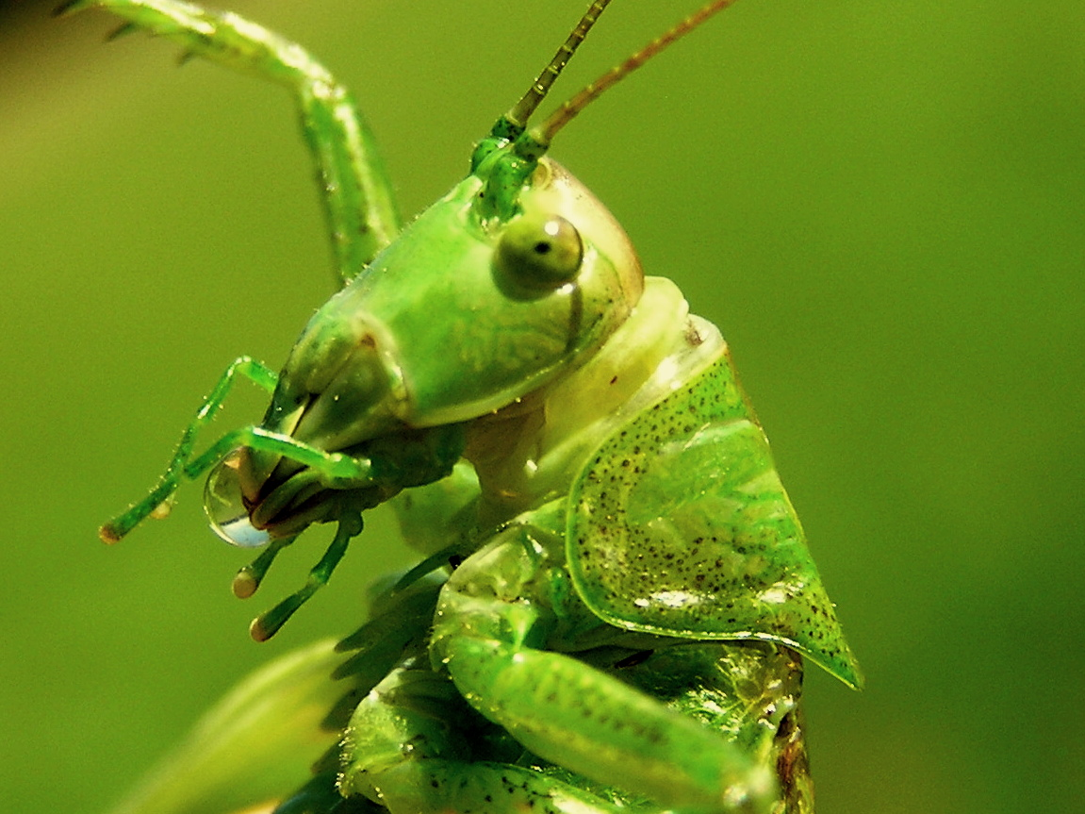
KOBYLKA ZELENÁ
OBR.1

Slide 8
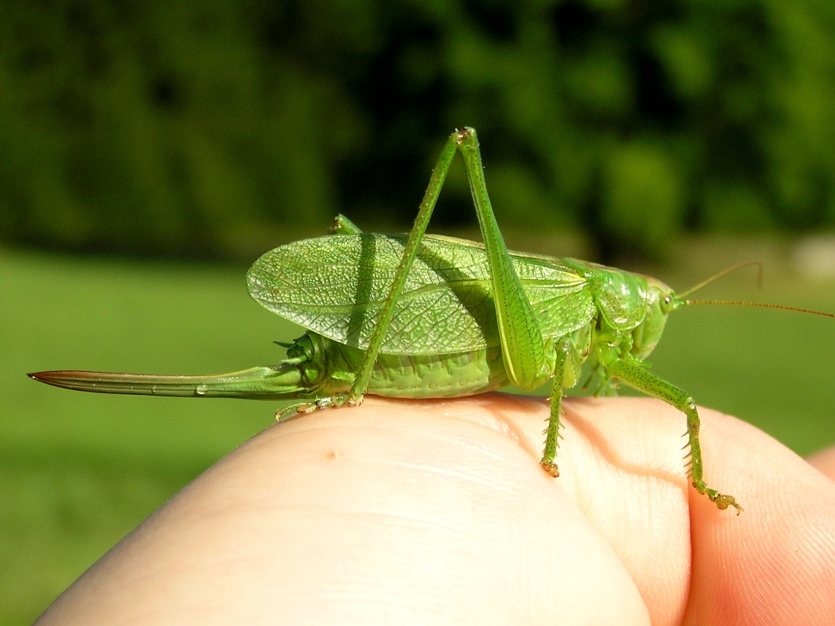
DÉLKA 3- 4 CM
VÝBORNĚ LÉTÁ
DLOUHÁ TYKADLA
JASNĚ ZELENÁ BARVA
SAMIČKY MAJÍ ZADEČEK ZAKONČEN KLADÉLKEM
OBR.2

Slide 9
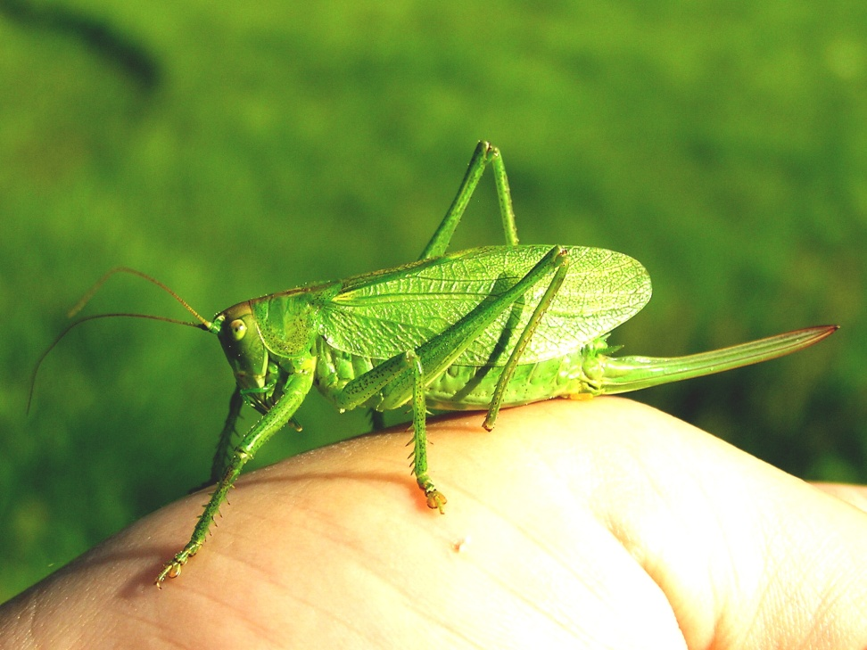
CVRKOT
CVRKAJÍ POUZE SAMCI
VÝZNAM:
PŘILÁKÁNÍ SAMIČKY
ZVUK VYDÁVAJÍ TŘENÍM KŘÍDEL O SEBE
OBR.3

Slide 10
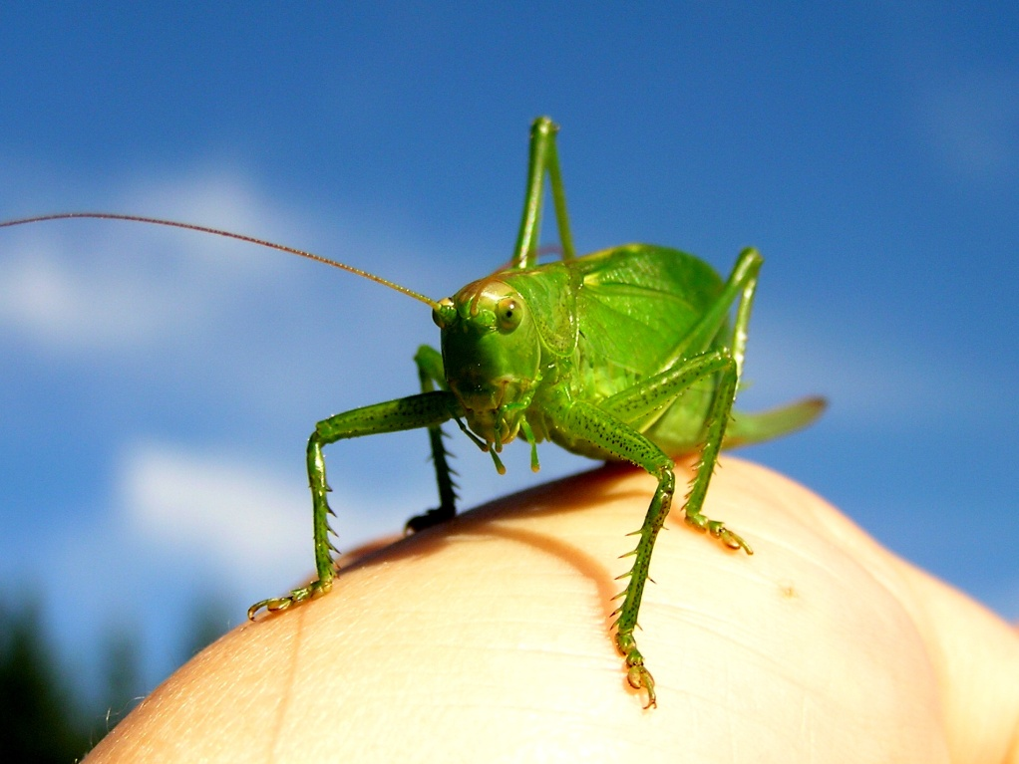
POTRAVA
DRAVÁ
MOUCHY
HOUSENKY
MOTÝLI
JINÝ
HMYZ
OBR.4

Slide 11
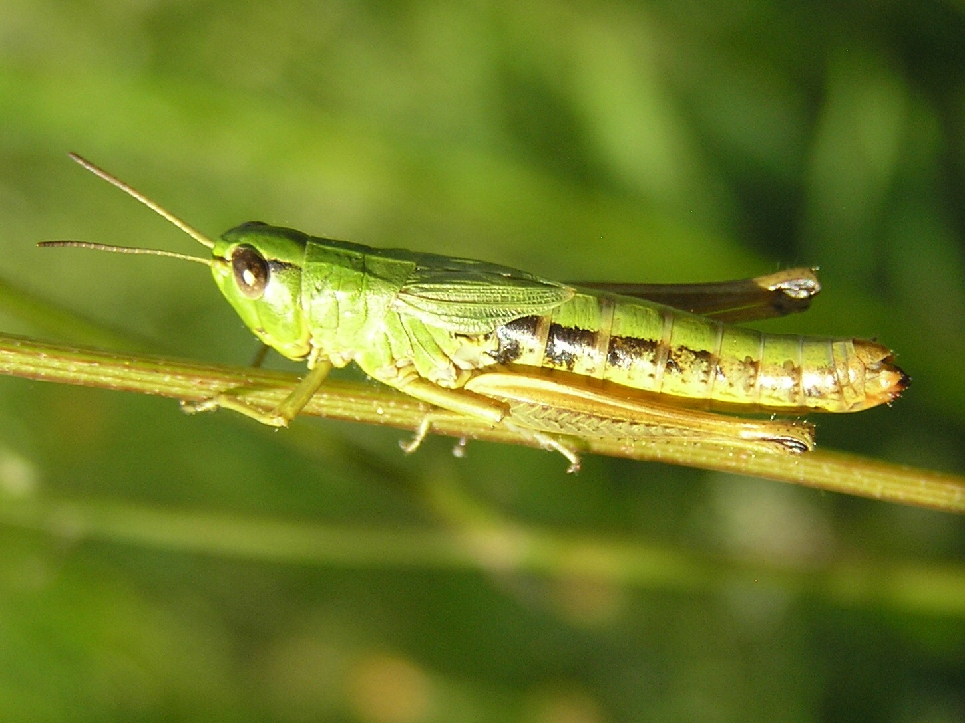
SARANČE STĚHOVAVÁ
OBR.5

Slide 12
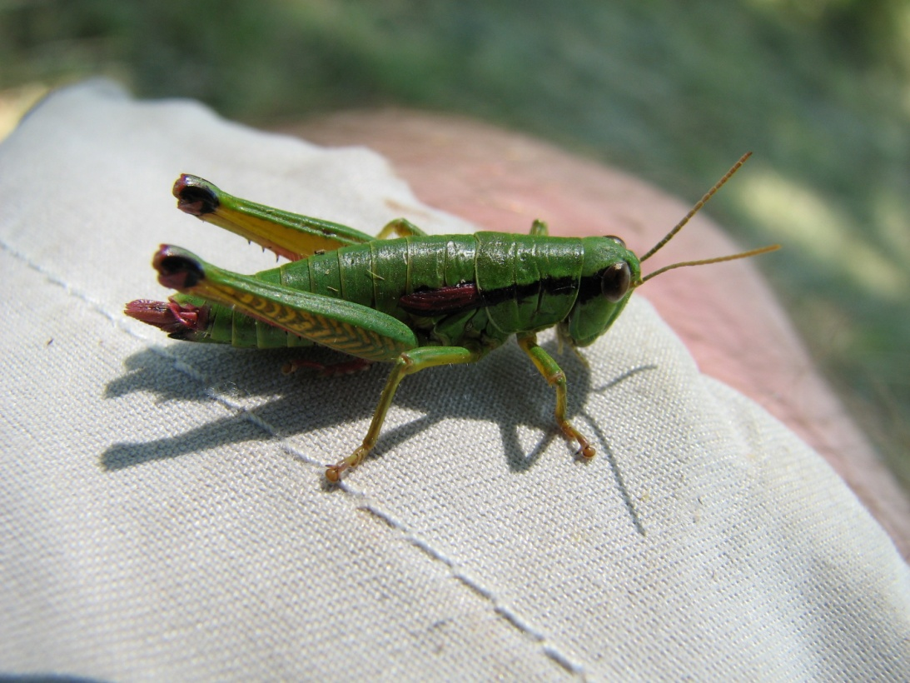
DÉLKA: 3-6 CM
KRÁTKÁ TYKADLA
VÝBORNÍ LETCI
DVĚ FORMY: ZELENOŽLUTÁ ŠEDOHNĚDÁ
OBR.6

Slide 13
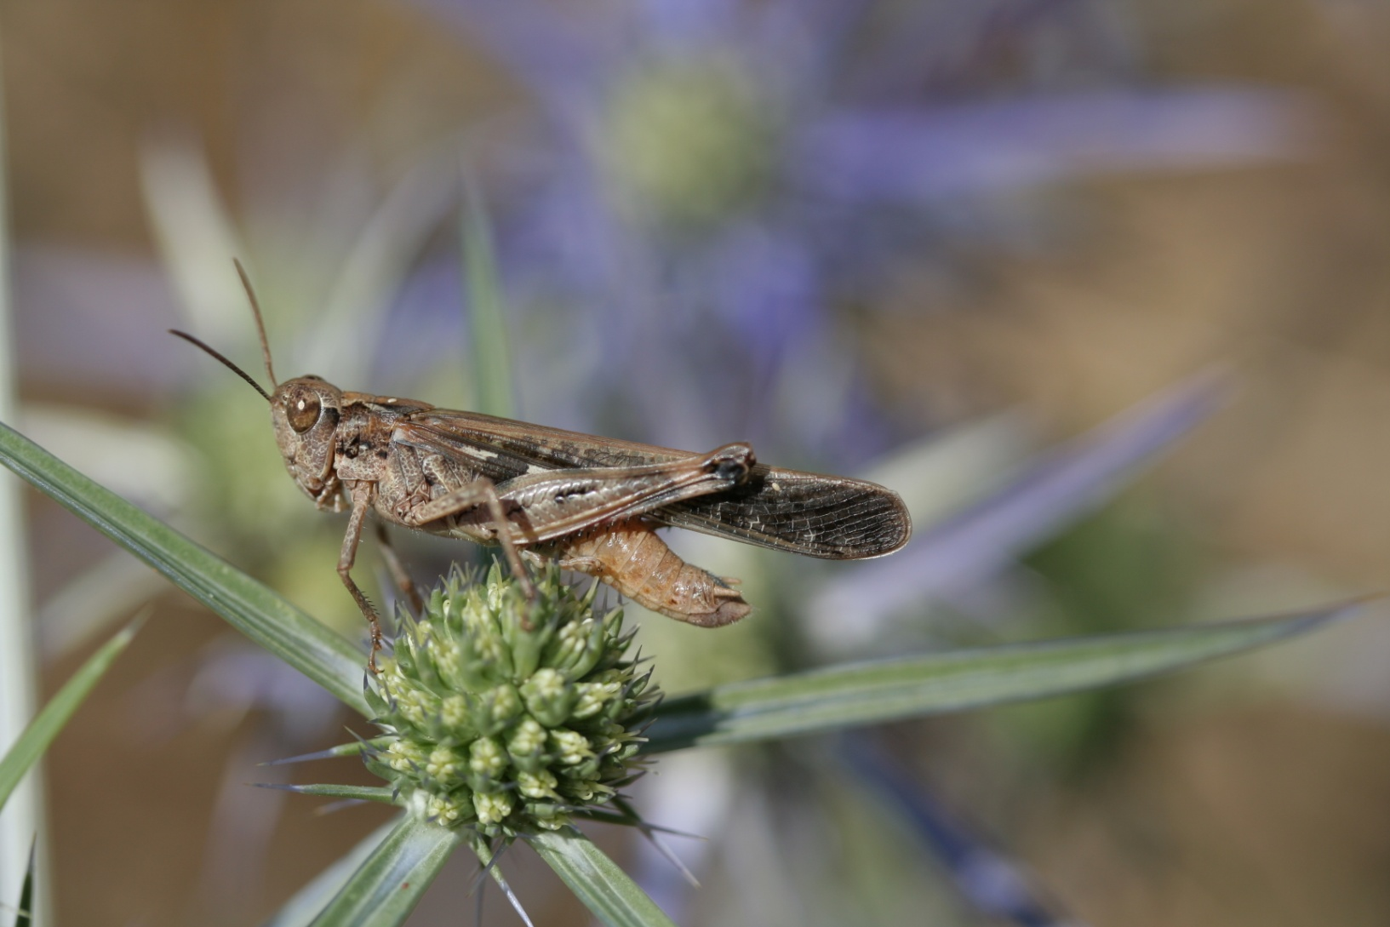
CVRKOT
TŘENÍ STEHEN O PRVNÍ PÁR KŘÍDEL
OBR.7

Slide 14
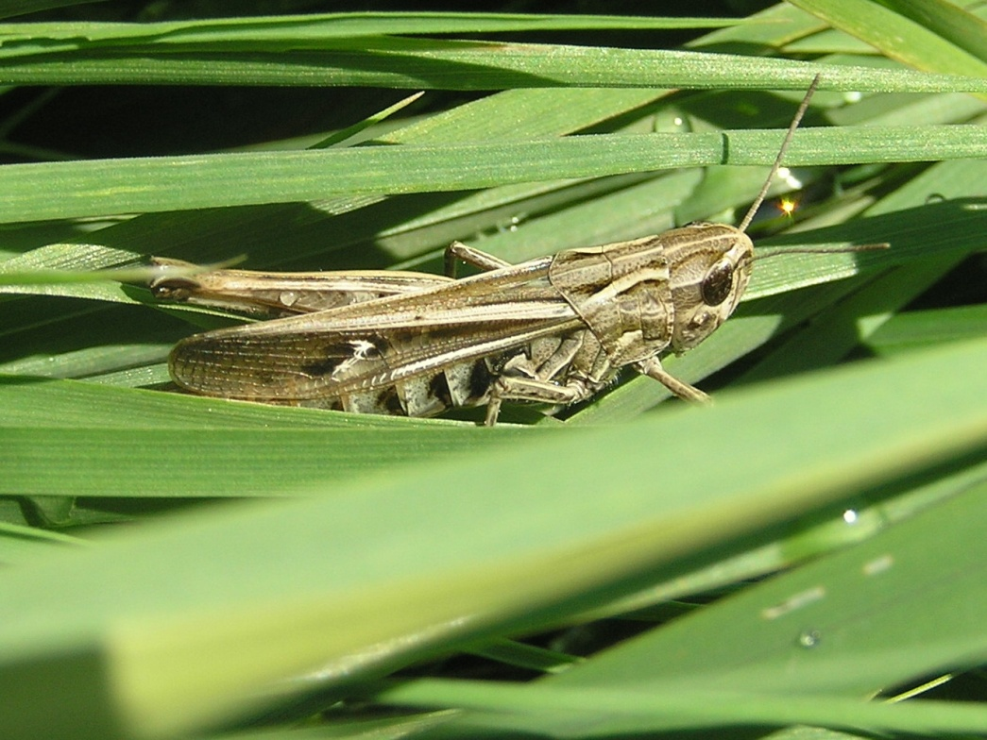
POTRAVA
BÝLOŽRAVCI
=ROSTLINNÁ
OBR.8

Slide 15
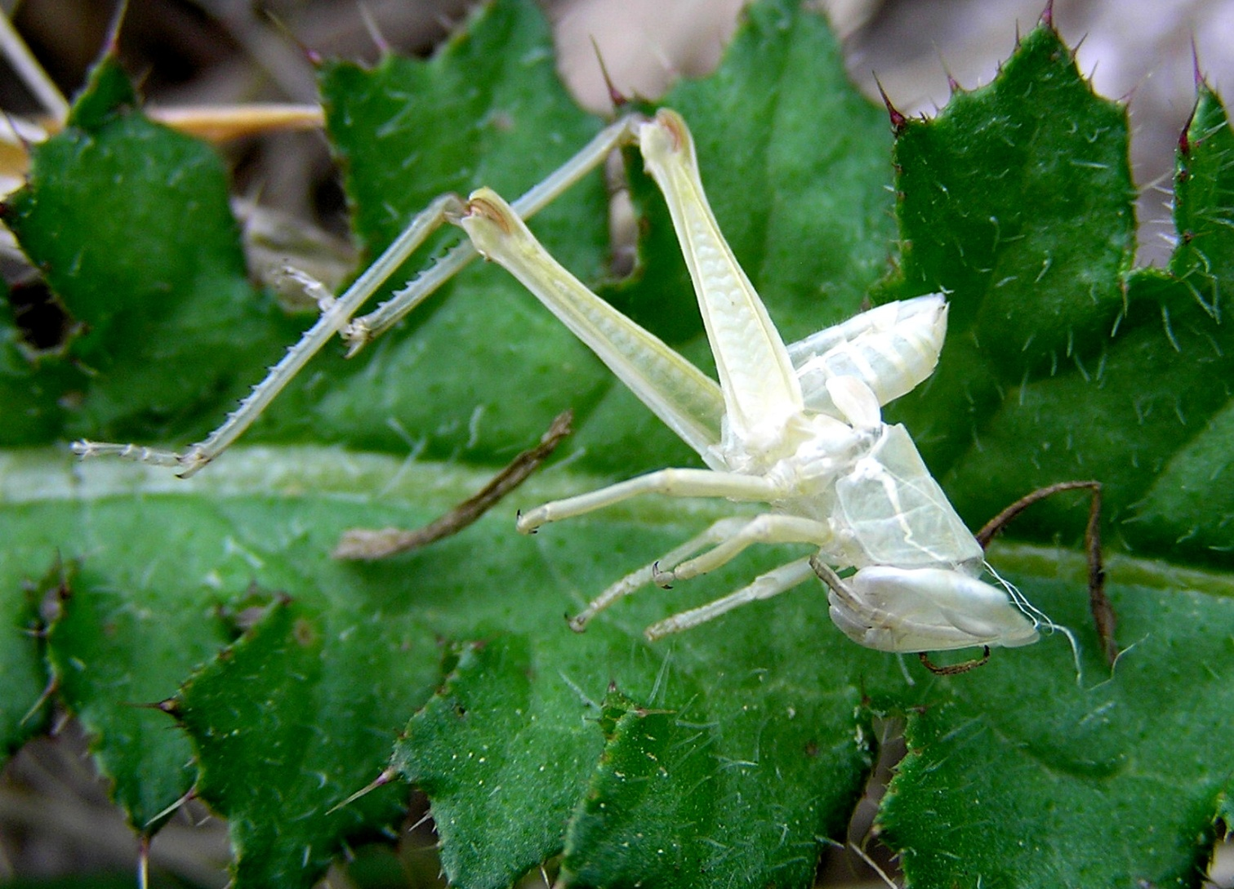
SVLEČKA SARANČETE
Obr.9

Slide 16
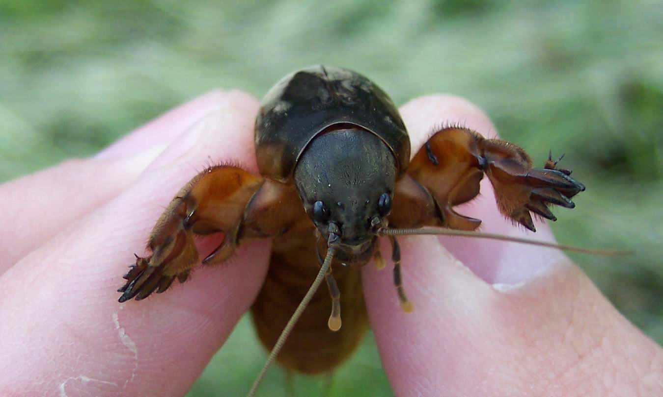
KRTONOŽKA
OBR.10

Slide 17
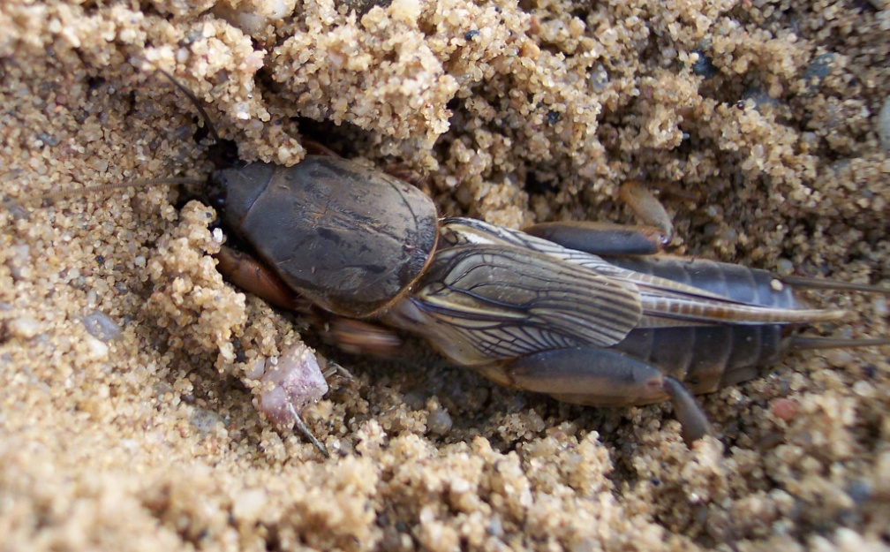
DÉLKA TĚLA: 3,5-5 CM
BARVA: ŽLUTOHNĚDÁ
POKOŽKA POKRYTA KRÁTKYMI, HUSTÝMI CHLUPY
KRÁTKÁ TYKADLA
1.PÁR KONČETIN PŘIZPŮSOBEN K HRABÁNÍ
DOBRÝ LETEC NA KRÁTKÉ VZDÁLENOSTI
OBR.11

Slide 18
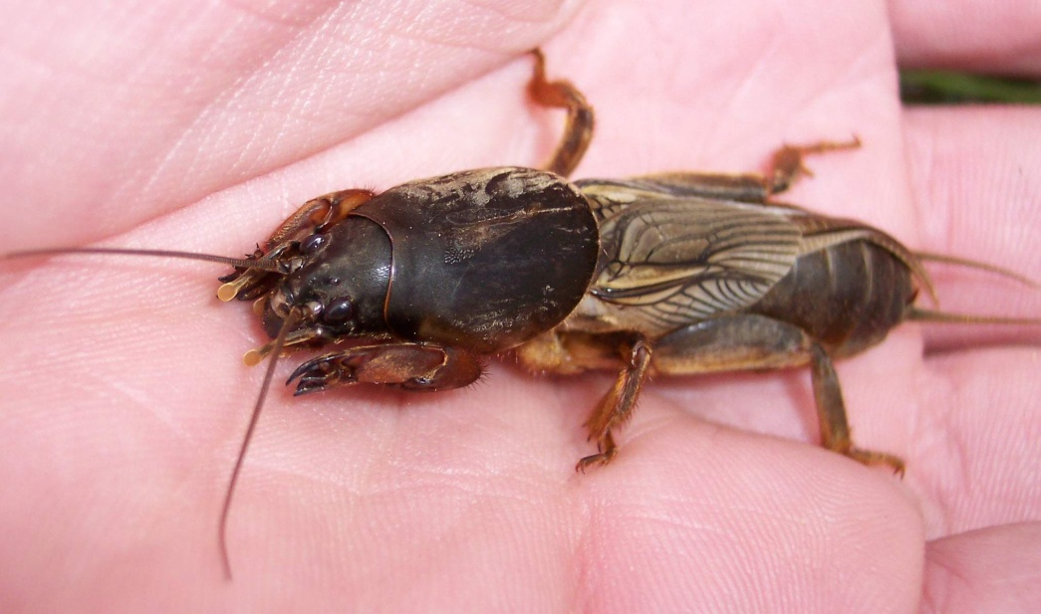
POTRAVA
LARVY HMYZU
KOŘÍNKY ROSTLIN
OBR.12

Slide 19
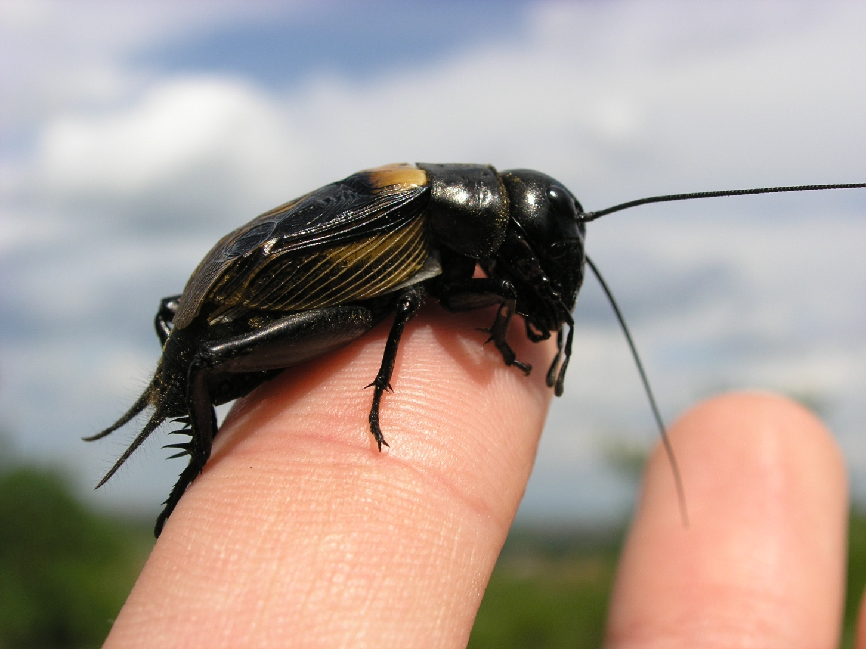
CVRČEK POLNÍ
OBR.13

Slide 20
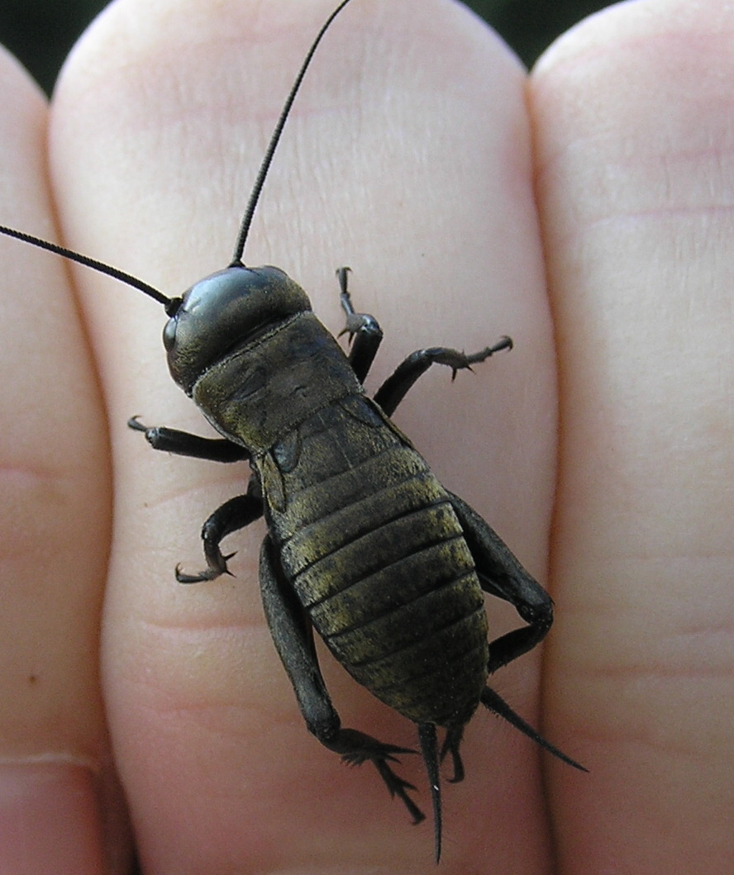
DÉLKA TĚLA: 2 – 3 CM
CVRKOT –TŘENÍ KŘÍDEL O SEBE
POTRAVA: VŠEŽRAVEC
OBR.14

Slide 21
ZÁPIS DO SEŠITU:
5. ŘÁD: ROVNOKŘÍDLÍ
mají 2 páry blanitých křídel
ústní ústrojí: kousací
končetiny přizpůsobeny ke skákání nebo k hrabání
vydávají cvrčivé zvuky
druhy:
kobylka zelená – dravá, dlouhá tykadla, kladélko
saranče stěhovavá – krátká tykadla, býložravá
cvrček polní a domácí – všežravci
krtonožka obecná – všežravá

Slide 22
ZÁVĚREČNÉ OPAKOVÁNÍ
1. Jaké ústní ústrojí má rovnokřídlí hmyz?
2. Vyjmenuj druhy rovnokřídlého hmyzu.
3. K čemu má kobylka i saranče přizpůsobeny končetiny?
4. Čím vydává cvrček a kobylka cvrčivý zvuk?
5. Čím vydává saranče cvrčivý zvuk?
6. K čemu má končetiny přizpůsobena krtonožka?

Slide 23
Řešení závěrečného opakování
1. kousací
2. Cvrček polní, saranče stěhovavá, krtonožka obecná, kobylka zelená
3. ke skákání
4. tření křídel o sebe
5. tření stehen o křídla
6.k hrabání

Slide 24
Použité zdroje
Obr. 1-14 se souhlasem Renaty Daňkové

